Slide 1
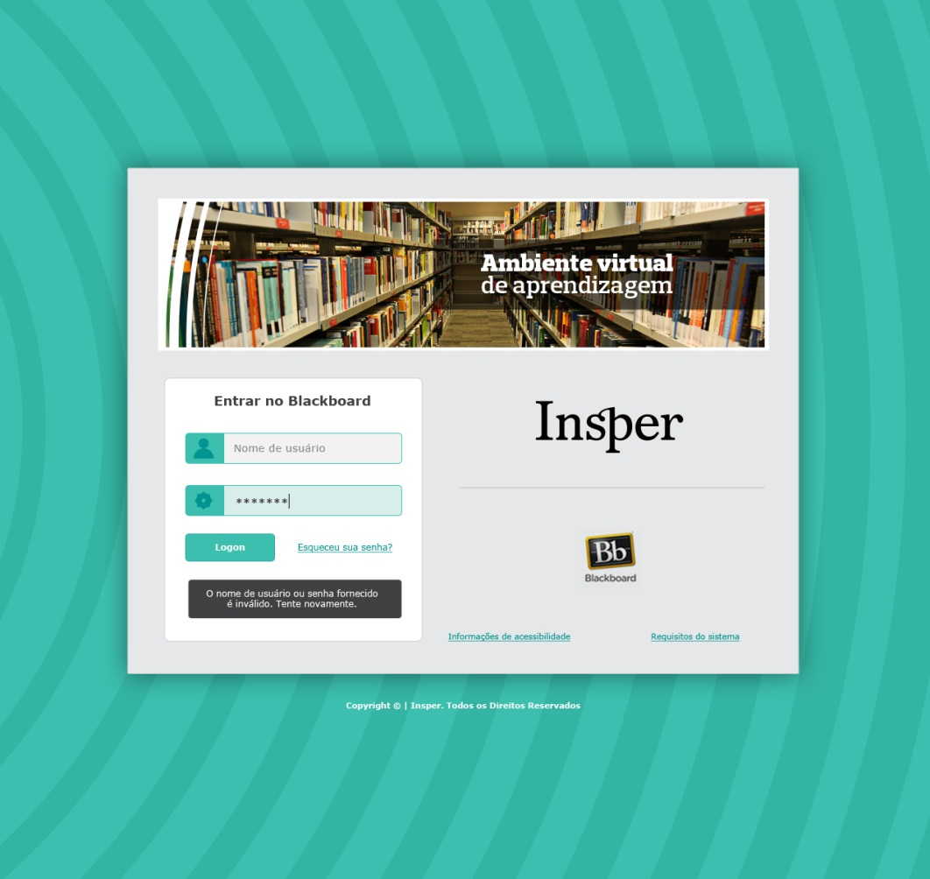
\\servidor-82\TAI$\TAI\Rodrigo\_layoutBb\prints\template2014-cinza2Tom-verde
Das três opções de login acho que essa é a que pior resolve a distribuição dos itens na tela.
O olhar vai primeiro para a área dos logotipos e, só depois, para o formulário com os campos de usuário e senha.
Creio que o logo do Insper deve ficar na parte superior e o do Blackboard, talvez nem seja necessário.

Slide 2
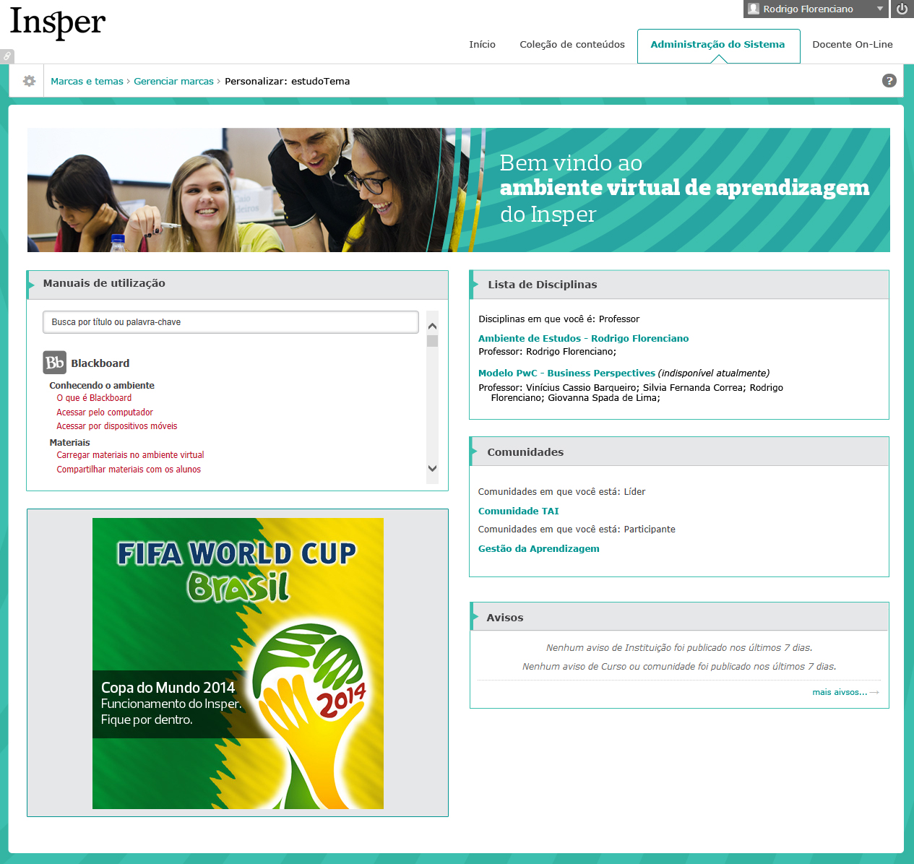
\\servidor-82\TAI$\TAI\Rodrigo\_layoutBb\prints\template2014-cinza2Tom-verde
Independentemente da combinação de cores, deixaria o fundo sempre em tons de cinza.
Das três opções, esse é o formato do título dos módulos de que mais gostei.

Slide 3
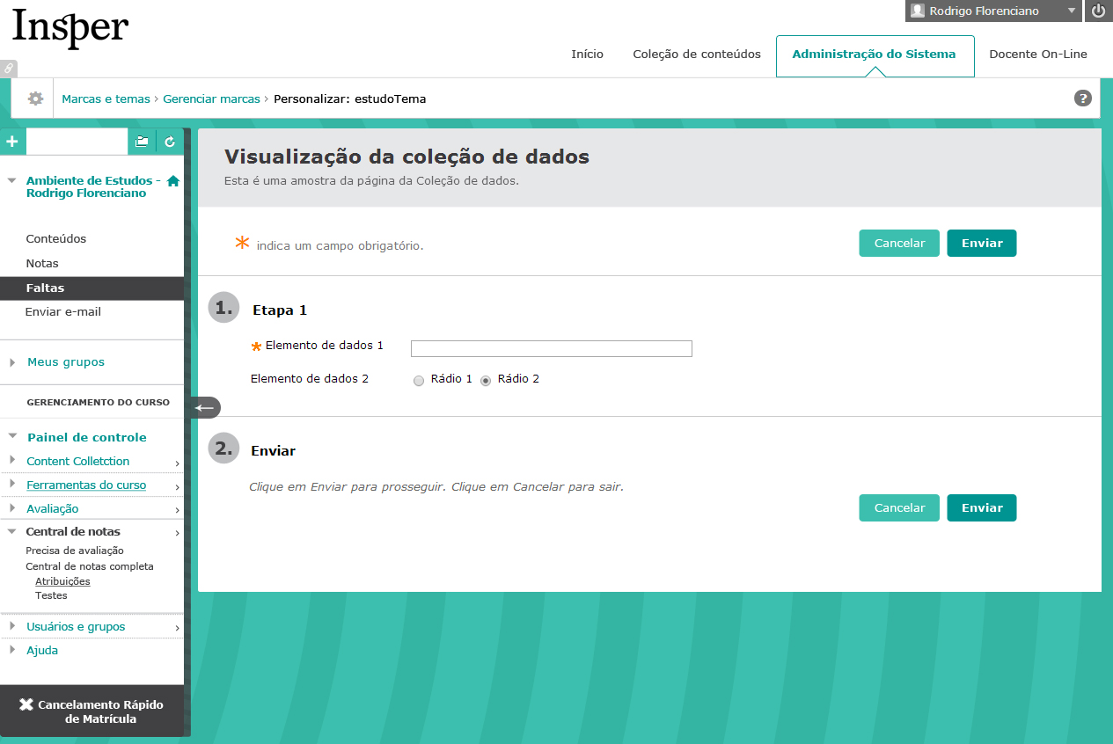
\\servidor-82\TAI$\TAI\Rodrigo\_layoutBb\prints\template2014-cinza2Tom-verde
Independentemente da combinação de cores, acho que as áreas indicadas deveriam vir em destaque (fundo de outra cor), pois elas são os “cabeçalhos” dos links que vêm abaixo e, por isso, devem ser “isoladas” dos demais itens.
Independentemente da combinação de cores, talvez seja interessante fazer uma proposta em que toda a área de “Gerenciamento do curso” venha em outra cor de fundo, para não “misturar” com o menu da própria disciplina.
Independentemente da combinação de cores, deixaria o fundo sempre em tons de cinza.

Slide 4
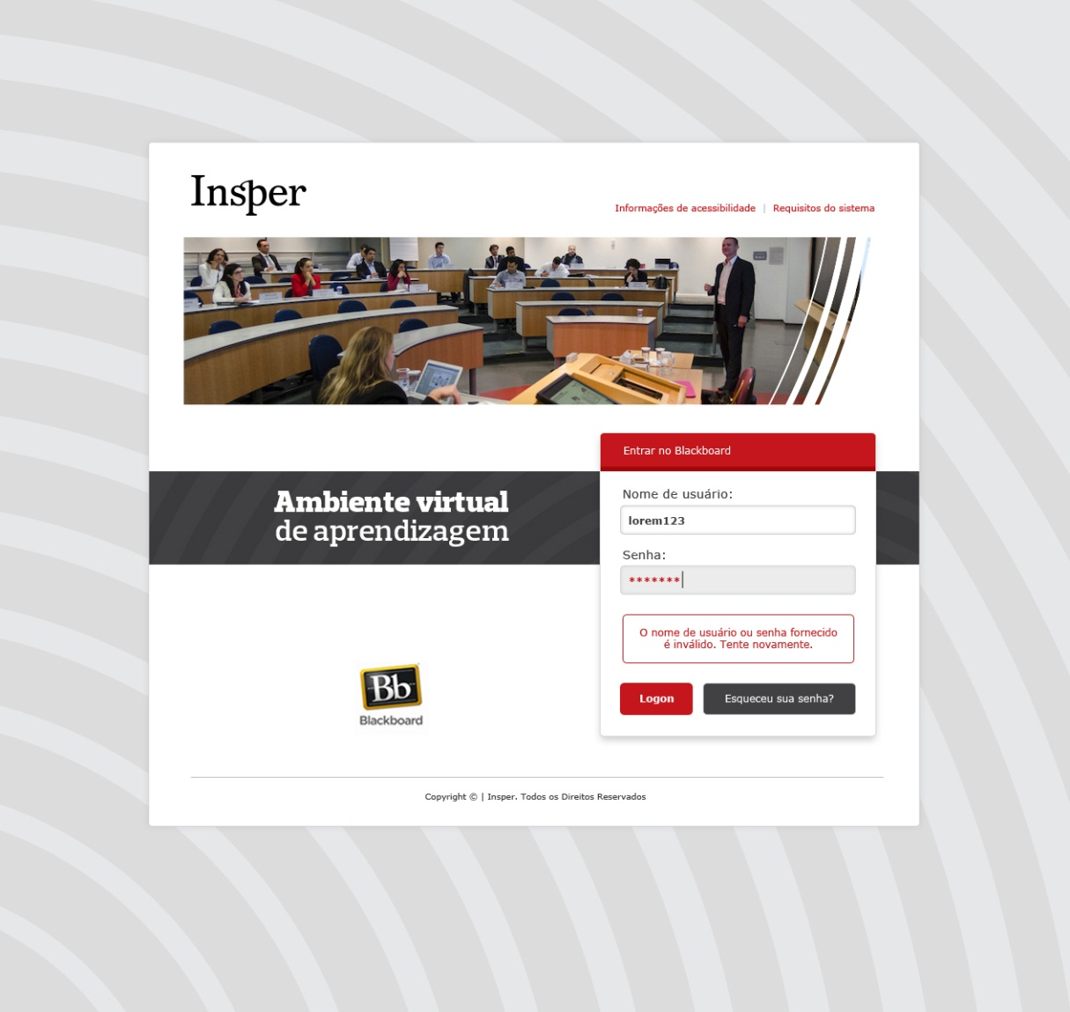
\\servidor-82\TAI$\TAI\Rodrigo\_layoutBb\prints\template2014-cinza2Tom-vermelho
Na minha opinião, essa é a melhor das telas de login. Creio que esse fundo deva ser usado independentemente da combinação de cores escolhidas.
Em relação ao logotipo da Blackboard, eu o tiraria ou deixaria em outra parte, de menos destaque.
Também trocaria o título “Entrar no Blackboard” por algo do tipo “Acesso ao ambiente”.

Slide 5
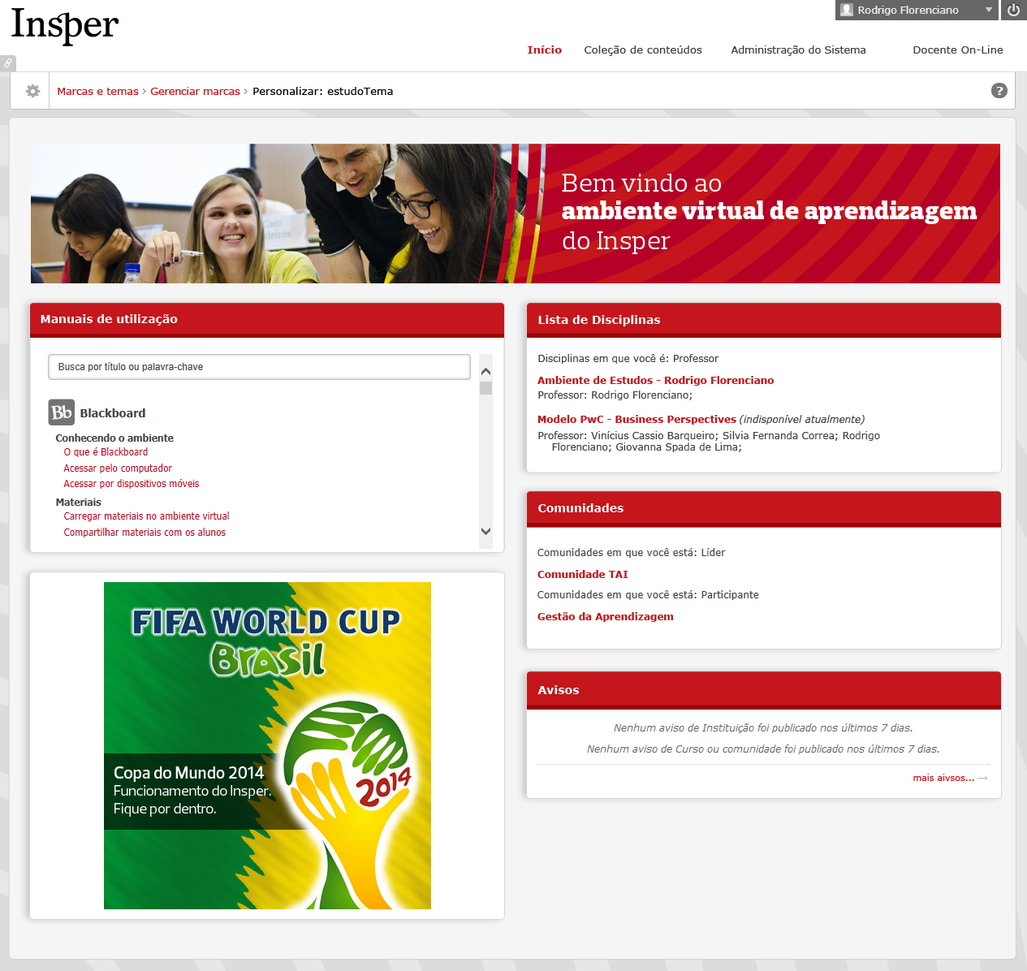
\\servidor-82\TAI$\TAI\Rodrigo\_layoutBb\prints\template2014-cinza2Tom-vermelho
Gosto do fundo cinza.
Sugiro não usar fundo vermelho nos títulos dos módulos, pois está pesando muito.

Slide 6
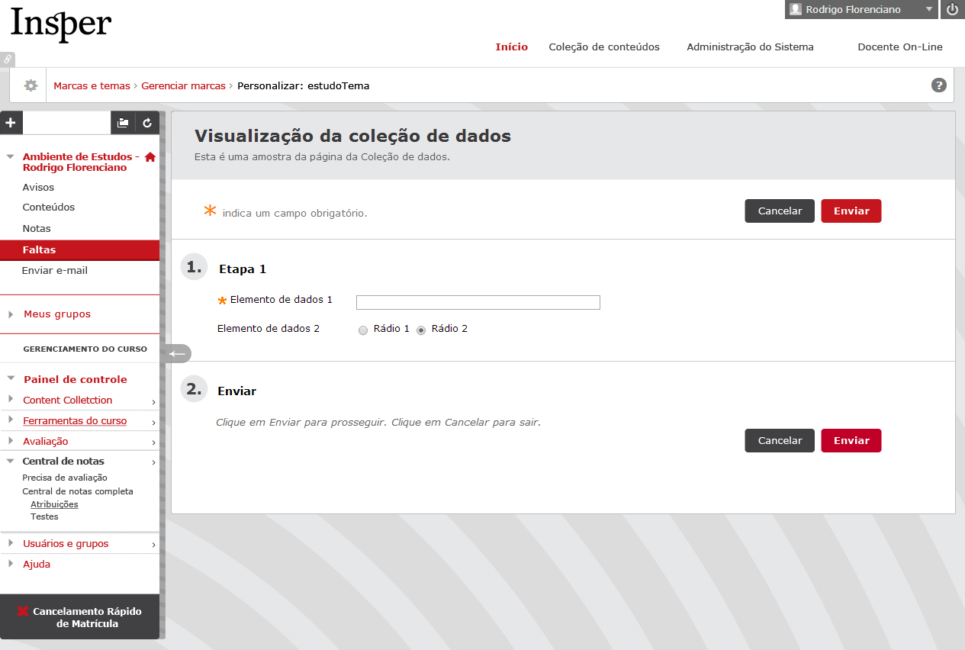
\\servidor-82\TAI$\TAI\Rodrigo\_layoutBb\prints\template2014-cinza2Tom-vermelho
Independentemente da combinação de cores, acho que as áreas indicadas deveriam vir em destaque (fundo de outra cor), pois elas são os “cabeçalhos” dos links que vêm abaixo e, por isso, devem ser “isoladas” dos demais itens.
Independentemente da combinação de cores, talvez seja interessante fazer uma proposta em que toda a área de “Gerenciamento do curso” venha em outra cor de fundo, para não “misturar” com o menu da própria disciplina.
Gosto do fundo cinza.

Slide 7
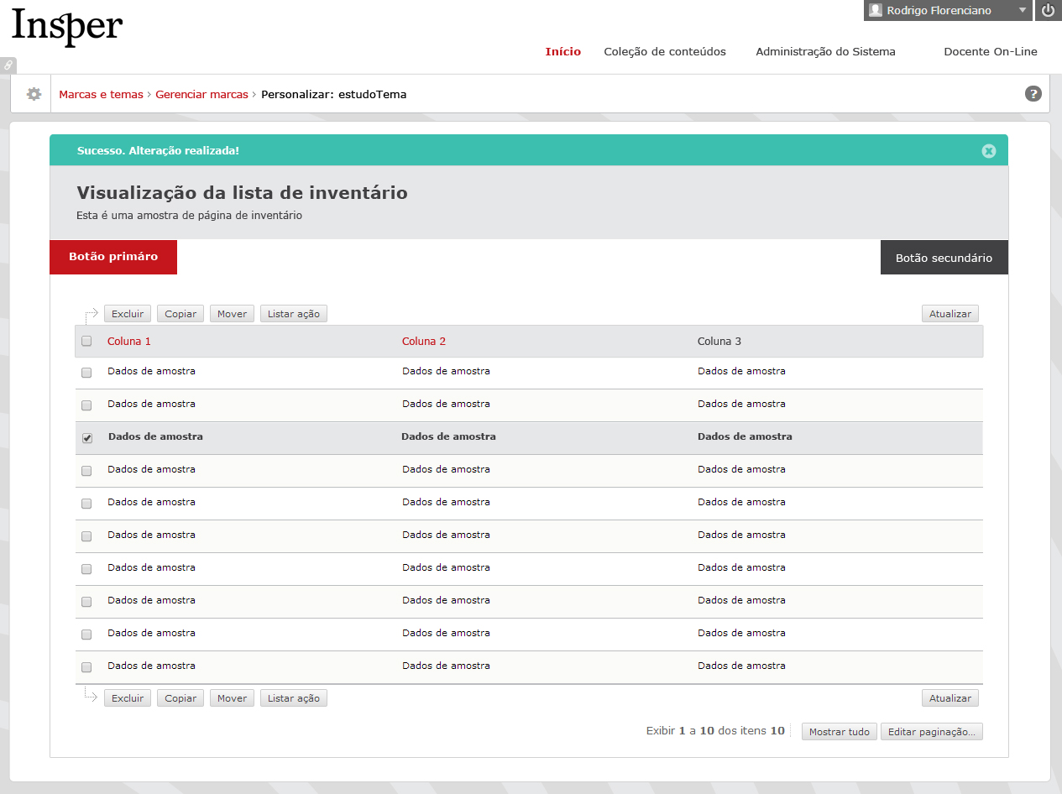
\\servidor-82\TAI$\TAI\Rodrigo\_layoutBb\prints\template2014-cinza2Tom-vermelho
Para a proposta em tons de vermelho, achei que não ficou bom o verde como cor de contraste, pois ele não aparece em nenhum outro lugar.

Slide 8
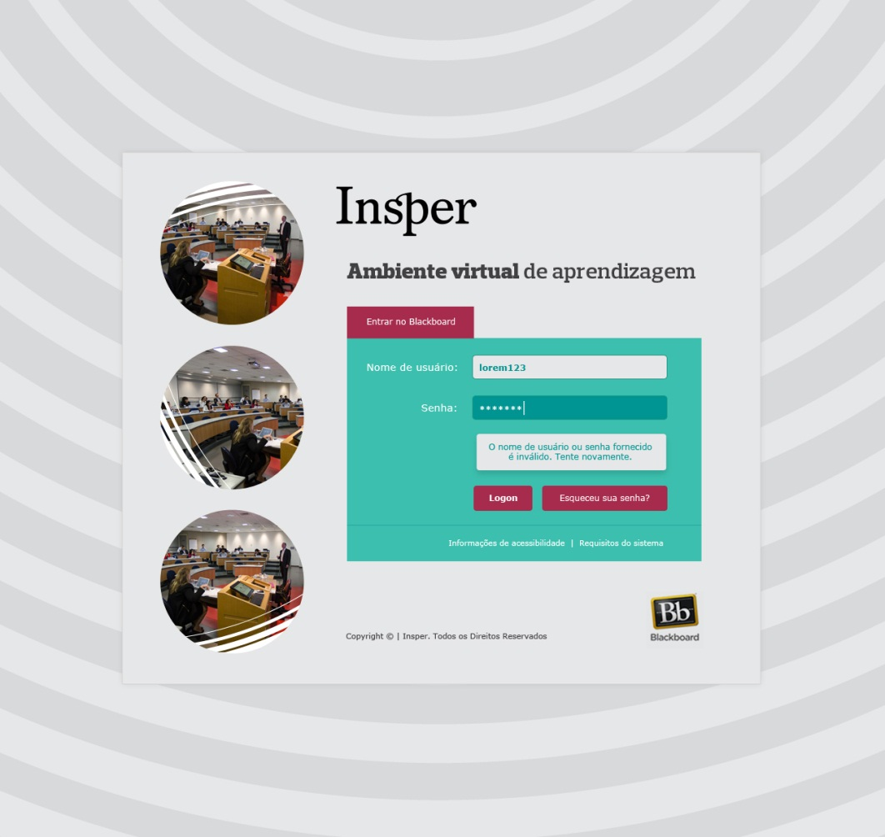
\\servidor-82\TAI$\TAI\Rodrigo\_layoutBb\prints\template2014-cinza-verde-roxo
Gosto desse layout para a tela de login, mas o fundo do formulário deveria ser mais claro para dar contraste com o fundo (ou branco ou cinza clarinho).
No geral, não gostei do tom de verde dessa proposta, pois e está muito escuro.
Também trocaria o título “Entrar no Blackboard” por algo do tipo “Acesso ao ambiente”.

Slide 9
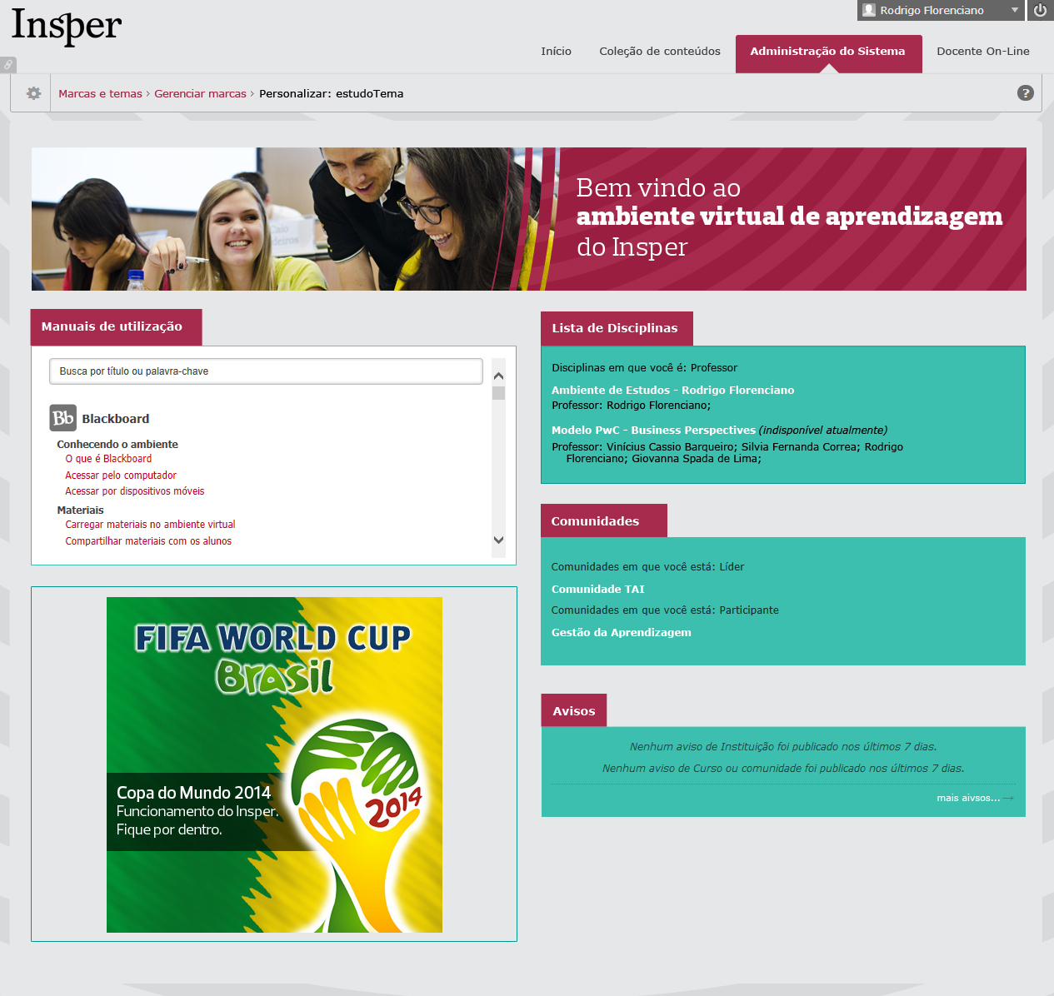
\\servidor-82\TAI$\TAI\Rodrigo\_layoutBb\prints\template2014-cinza-verde-roxo
Independentemente da combinação de cores, deixaria o fundo sempre em tons de cinza.
Gosto do formato dos títulos dos módulos, mas esse tom de verde não ficou bom. O cinza também não dá contraste com a imagem de fundo. Precisaria ser branco ou um cinza bem mais claro.

Slide 10
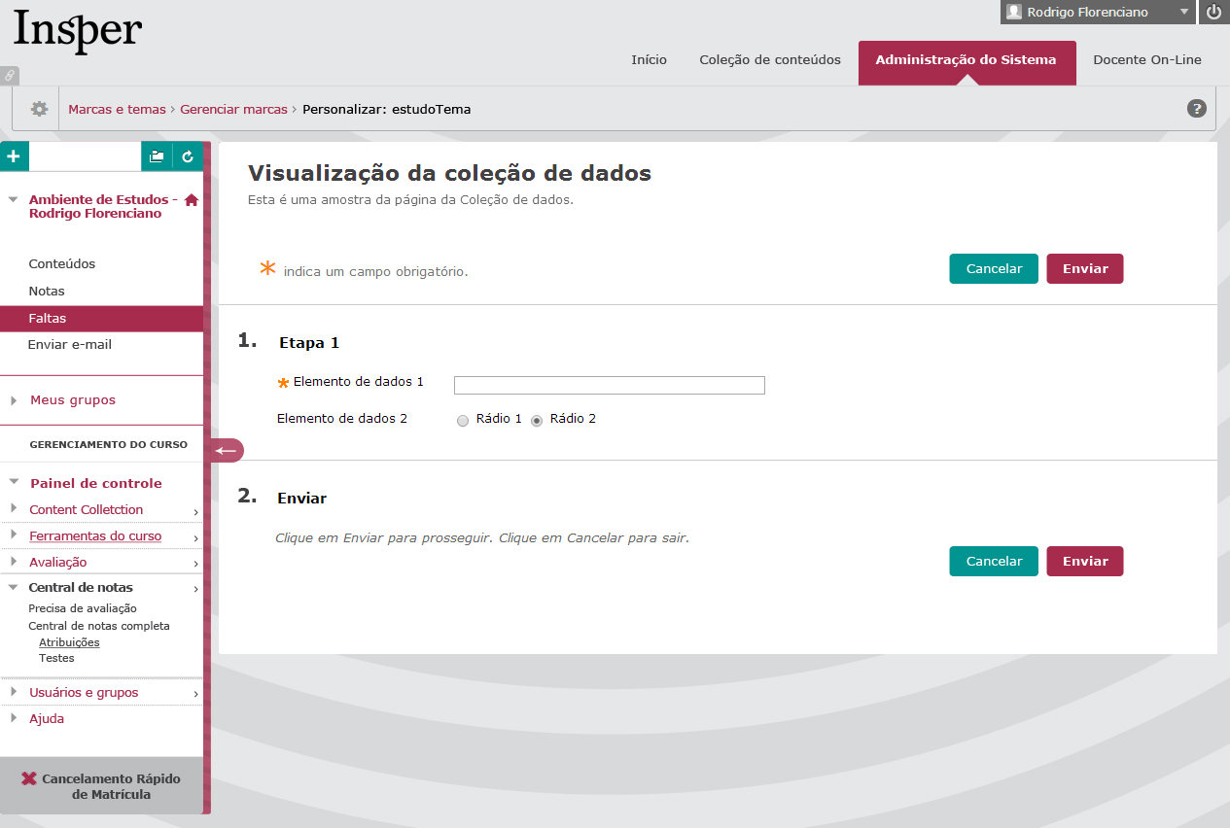
\\servidor-82\TAI$\TAI\Rodrigo\_layoutBb\prints\template2014-cinza-verde-roxo
Independentemente da combinação de cores, acho que as áreas indicadas deveriam vir em destaque (fundo de outra cor), pois elas são os “cabeçalhos” dos links que vêm abaixo e, por isso, devem ser “isoladas” dos demais itens.
Independentemente da combinação de cores, talvez seja interessante fazer uma proposta em que toda a área de “Gerenciamento do curso” venha em outra cor de fundo, para não “misturar” com o menu da própria disciplina.
Gosto do fundo.

